Slide 1
Wegwijs in Gopress
Handleiding voor het gebruik van de databank Gopress
Laatst bijgewerkt: 5 februari 2016

Slide 2

Gopress (vroeger Mediargus) is een databank met daarin de meeste Vlaamse kranten en magazines.
BELANGRIJK: je dient je voor het eerste gebruik te registreren op deze databank. Deze powerpoint helpt je hierbij.
LET OP: registeren moet gebeuren op de PXL-campus!

Slide 3
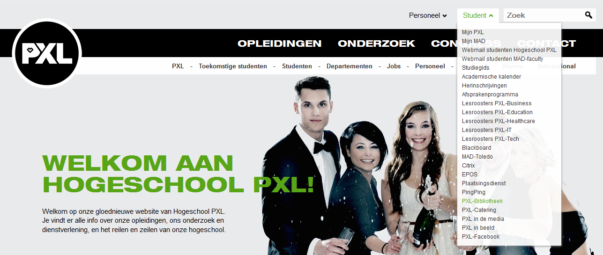
Zo kom je bij Gopress
ga naar www.pxl.be. Klik op ‘Student’ en dan ‘PXL-Bibliotheek’.
- Gopress

Slide 4
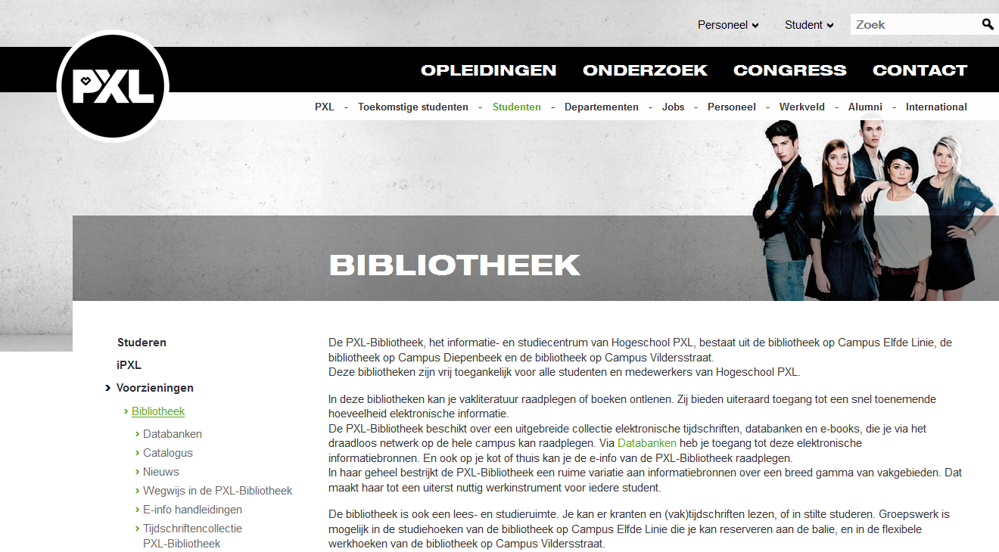
Zo kom je bij Gopress
Klik links in het menu op ‘Databanken’.
- Gopress

Slide 5
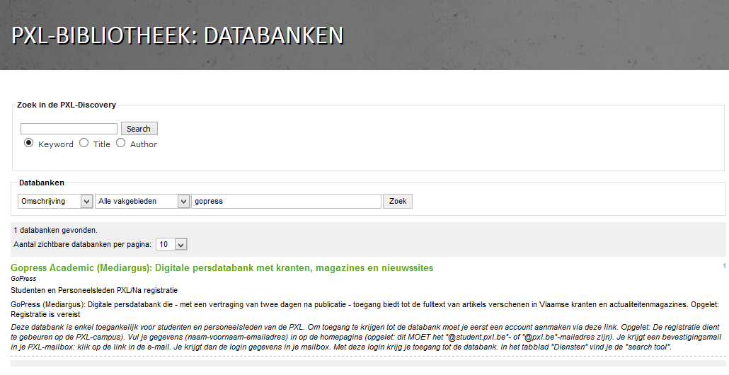
Zo kom je bij Gopress
zoek de gewenste databank en klik erop.
- Gopress

Slide 6
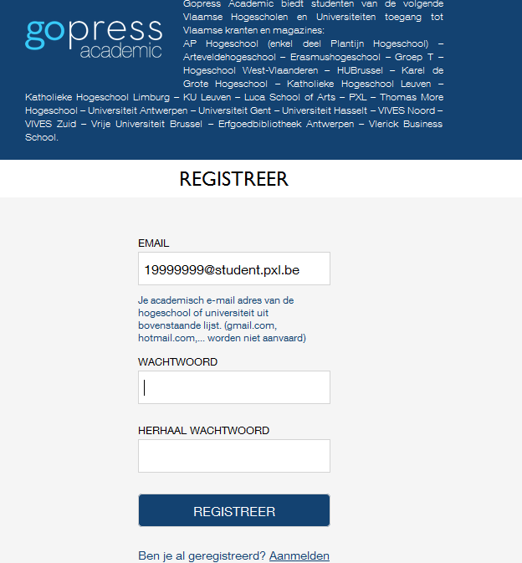
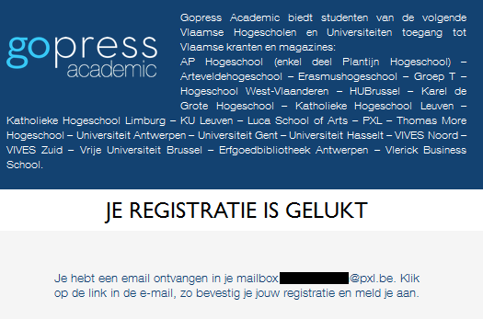
Registreren bij Gopress
Registreer met je PXL-mailadres en kies je wachtwoord. Klik registreer. Daarna wordt er een mail verstuurd ter bevestiging.
LET OP: registeren moet gebeuren op de PXL-campus!
- Gopress

Slide 7
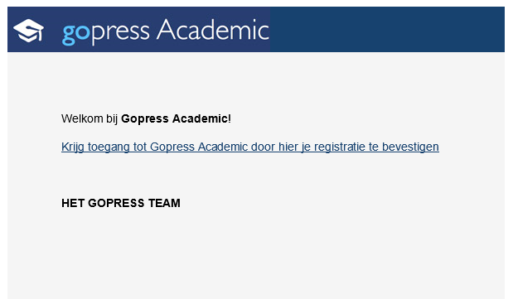
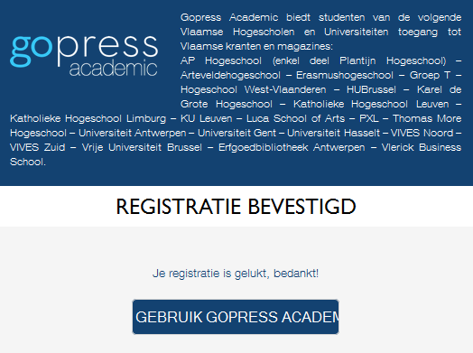
Registreren bij Gopress
Ga naar je mailbox en open de mail van Gopress. Klik op de link. De registratie is nu voltooid. Klik op ‘GEBRUIK’.
- Gopress

Slide 8
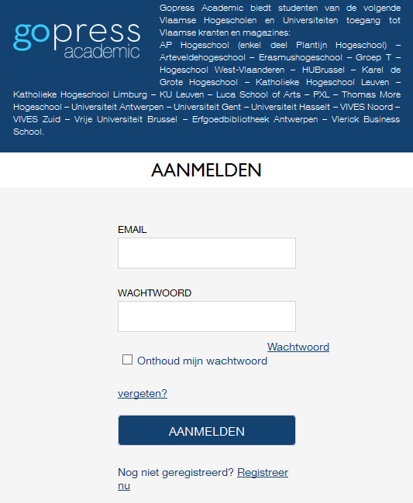
Aanmelden bij Gopress
Meld je aan met je inloggegevens.
- Gopress

Slide 9
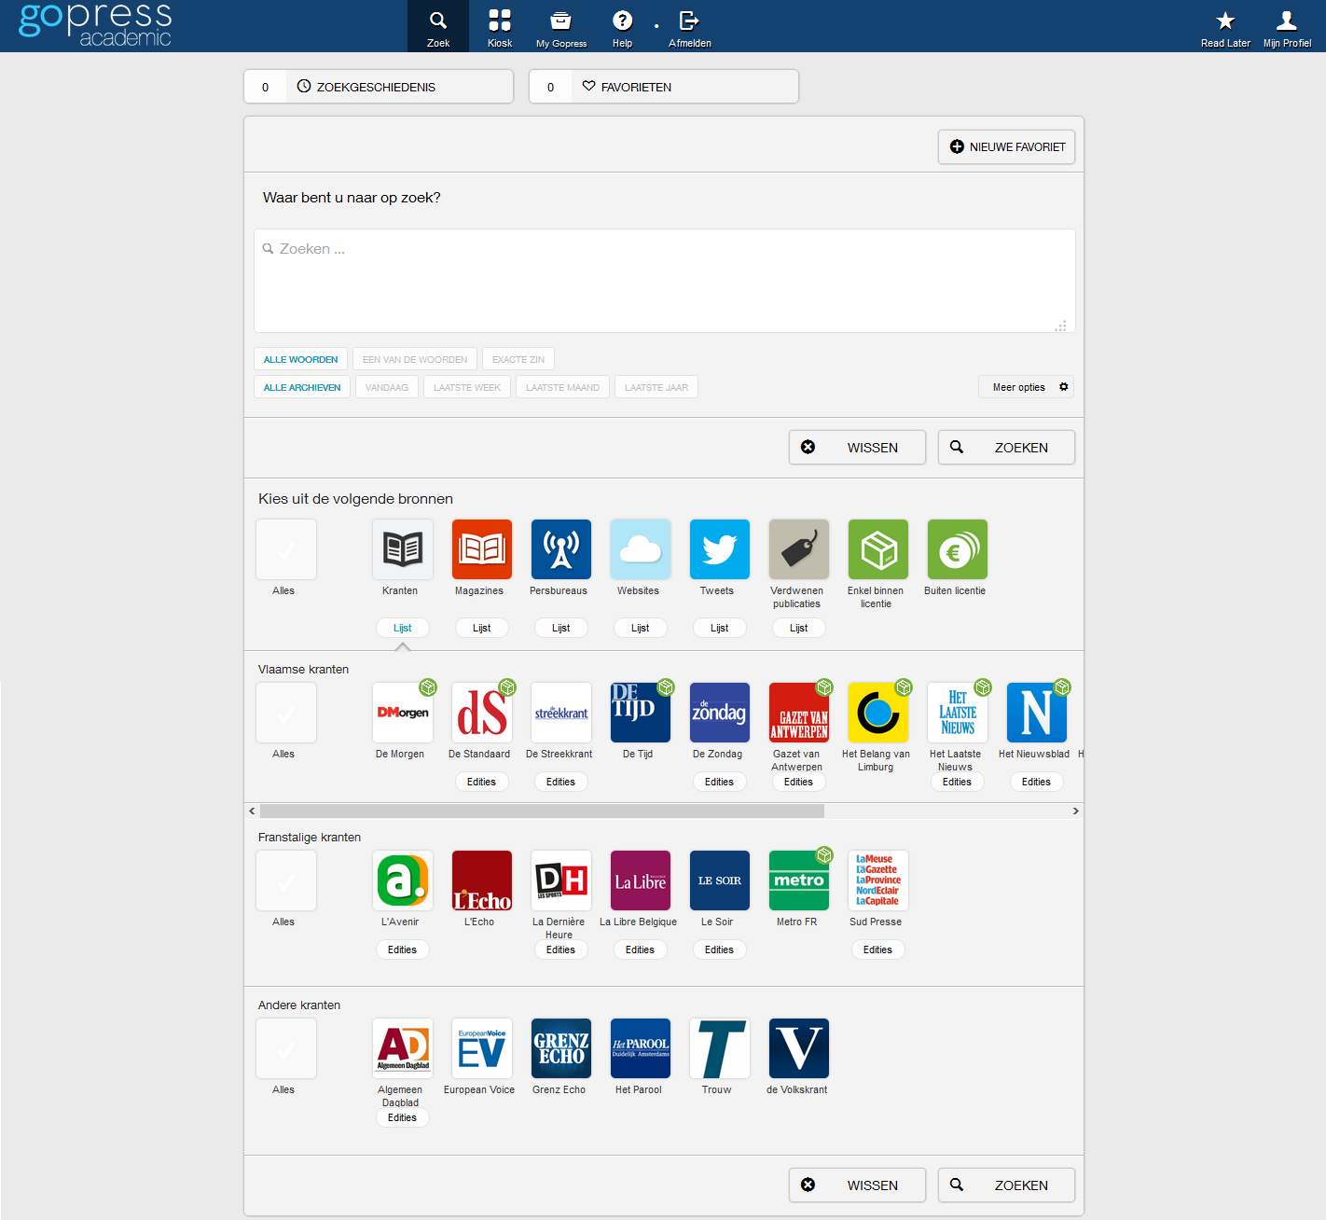
Zoeken in Gopress
Je bent nu aangemeld en ziet het volgende scherm voor je.
Het bovenste luik dient om je zoekterm in te geven, onderaan kies je de gewenste bronnen. Bekijk ook de volgende slides voor meer tips.
- Gopress

Slide 10
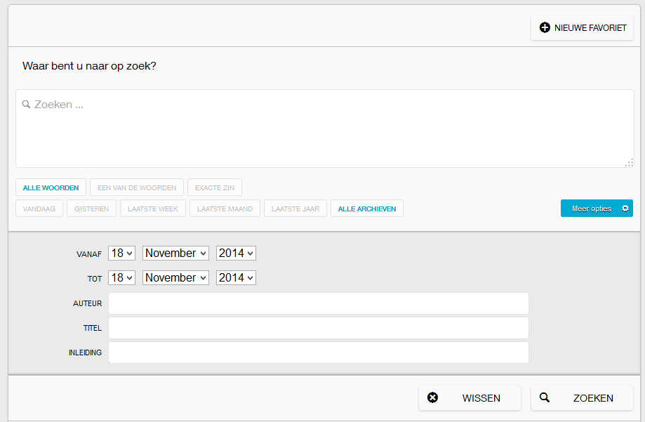
Zoeken in Gopress
Bij het ingeven van de zoekterm kun je kiezen voor ‘meer opties’. Hier kun je filteren op datum en/of de naam van de auteur en/of een titel ingeven. Klik op ‘zoeken’ of scroll naar onder.
‘tot’ aanpassen naar datum 2 dagen VOOR huidige dag (want je kan de artikels van vandaag en gisteren niet gratis lezen) – ‘van’ zet je dan weer op een datum voor ‘tot’.
- Gopress

Slide 11
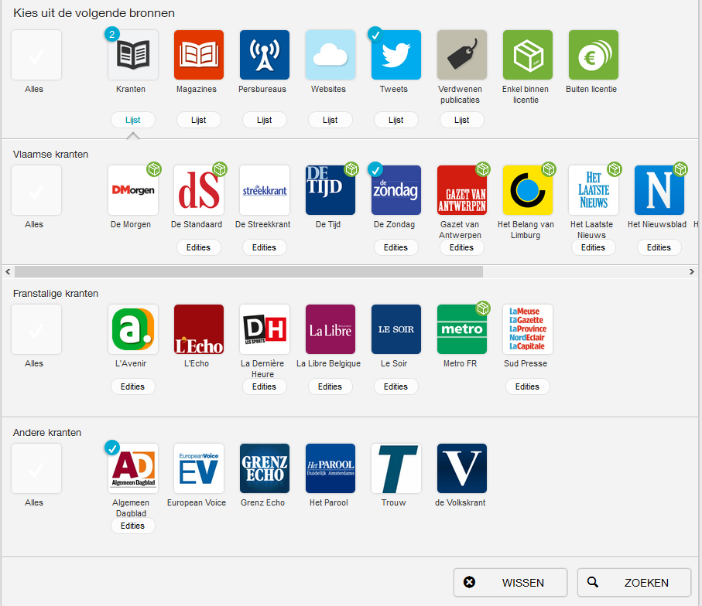
Zoeken in Gopress
Onderaan kun je eventueel een bron aanvinken. Je klikt op alle gewenste bronnen: magazines, websites, Tweets, Vlaamse kranten, Franstalige of andere kranten.
Bij alle gekozen bronnen verschijnt er een blauw vinkje. Het aantal geselecteerde kranten wordt ook aangegeven. Je kunt ook ‘alles’ ineens selecteren (per categorie of alles ineens.
Klik op ‘zoeken’.
- Gopress

Slide 12
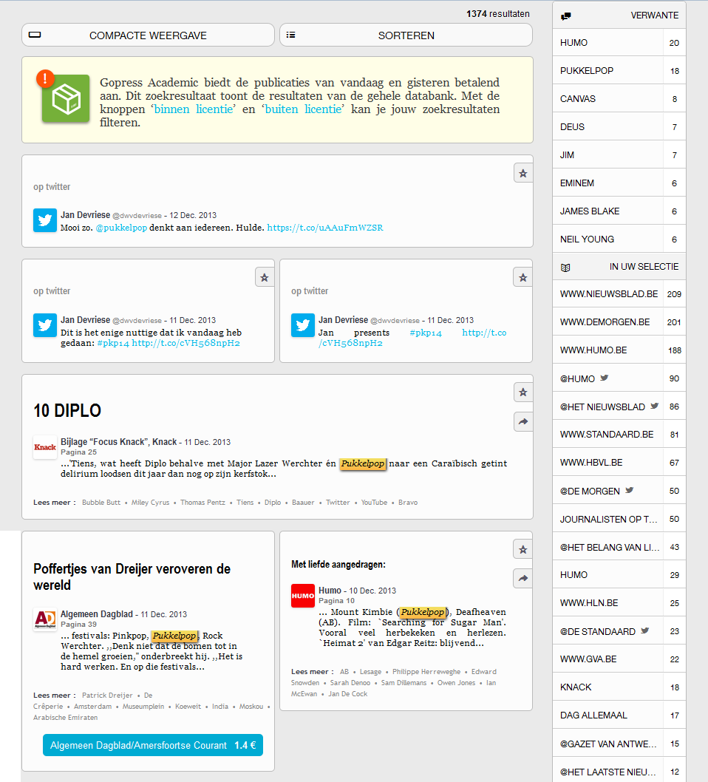
Zoeken in Gopress
Onderaan verschijnen nu de resultaten stuk voor stuk. In de rechterbalk staan de bronnen ‘in uw selectie’ en daarboven enkele verwante zoektermen waarop je kunt doorklikken indien gewenst.
- Gopress

Slide 13
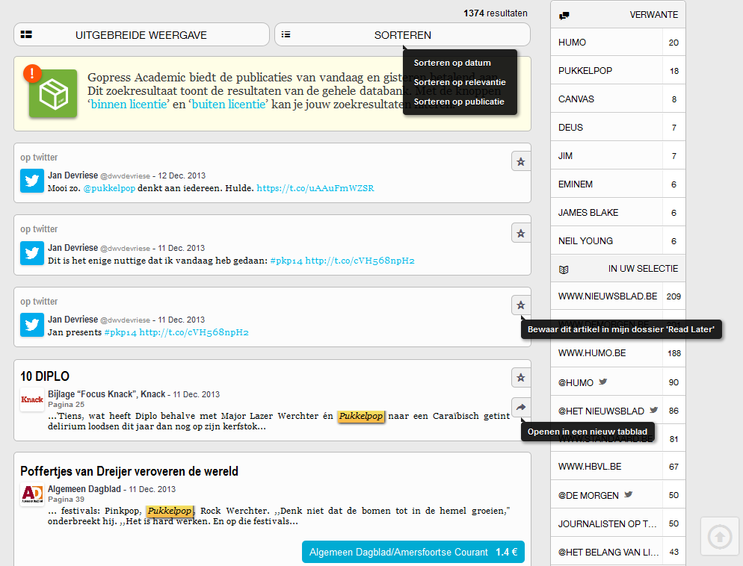
Zoeken in Gopress
Je kunt bovenaan kiezen voor ‘compacte weergave’ en sorteren van recent => oud of andersom, op relevantie of op publicatie.
Via het sterretje kun je artikels opslaan om later te lezen, via het pijltje kun je het artikel in een nieuw venster openen.
- Gopress

Slide 14
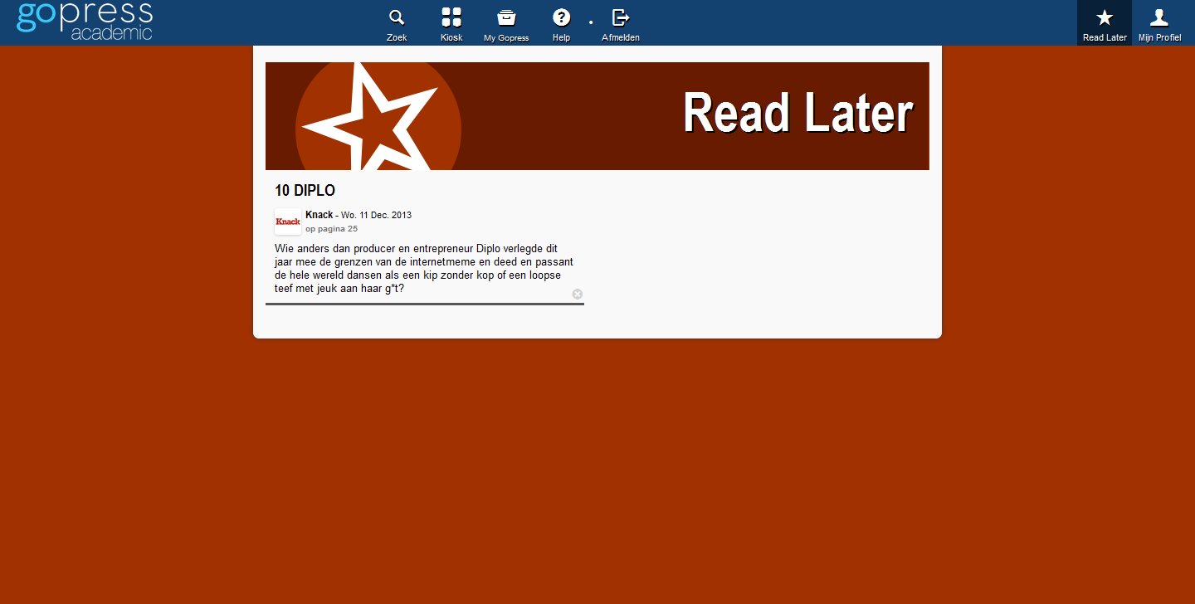
Wanneer je een gemarkeerd artikel wil lezen, klik je rechtsboven op ‘Read later’. Hierin worden alle gemarkeerde artikels verzameld.
- Gopress

Slide 15
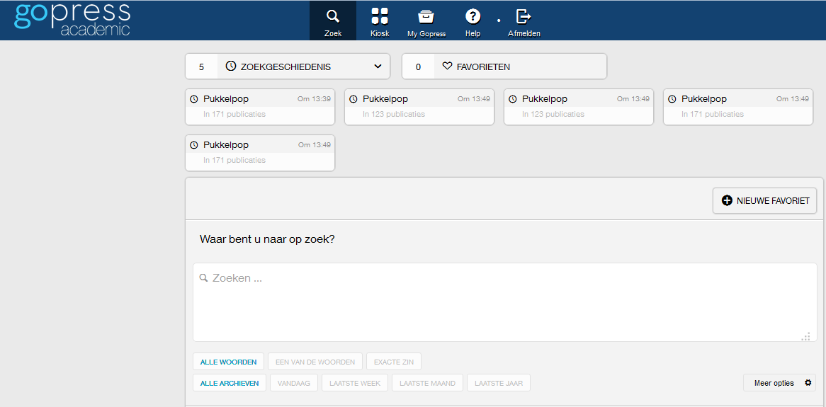
Via ‘Zoek’ kom je terug bij het zoekscherm. Hier kun je ook je zoekgeschiedenis raadplegen.
- Gopress

Slide 16
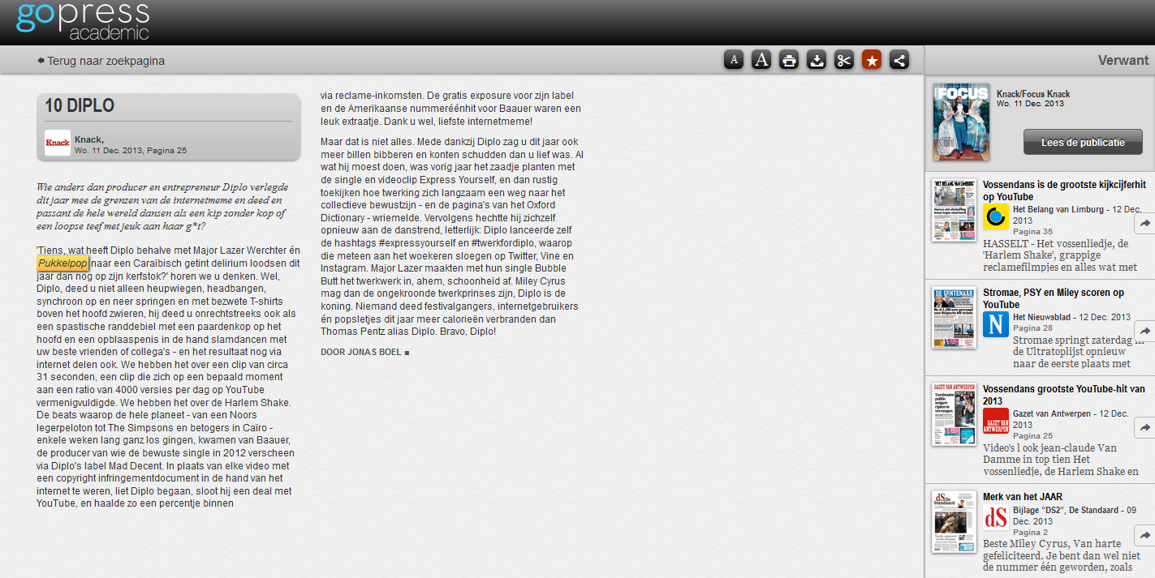
Wanneer je een artikel in een nieuw venster opent, krijg je niet alleen het hele artikel te zien, maar kun je ook zien in welke publicatie het artikel verschenen is. Dit kun je zelfs direct aankopen indien gewenst.
- Gopress

Slide 17
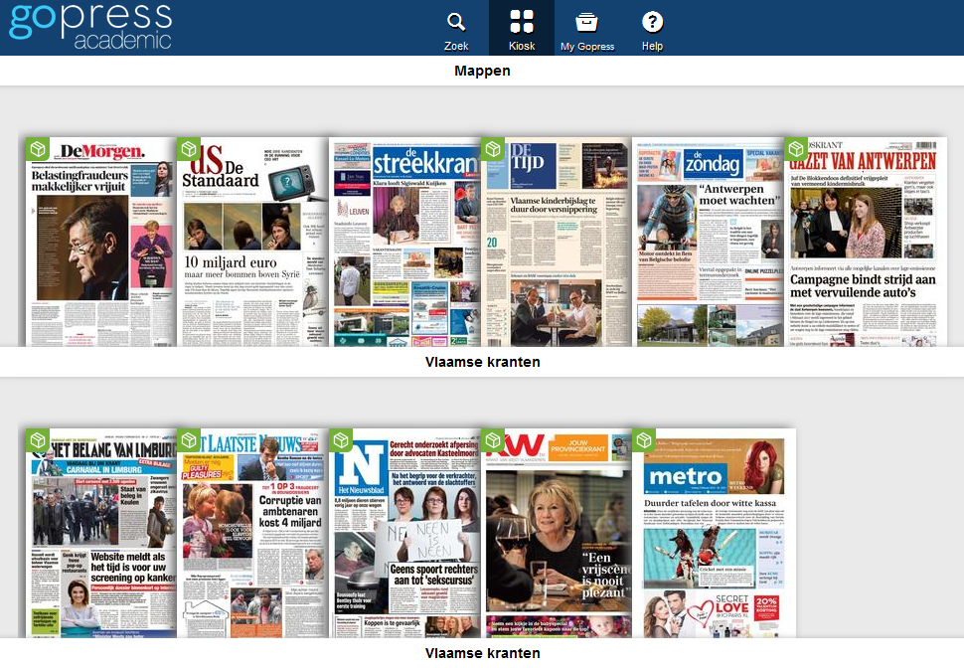
Kiosk: kranten en tijdschriften doorbladeren
Via ‘Kiosk’ bovenaan kun je de verschillende publicaties doorbladeren zoals een fysieke krant. Klik op de krant/het tijdschrift van je keuze.
- Gopress

Slide 18
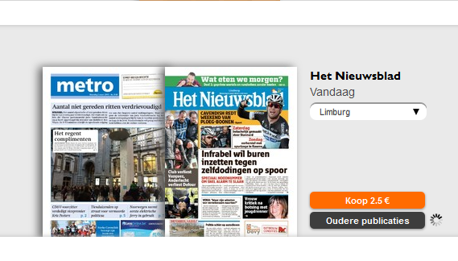
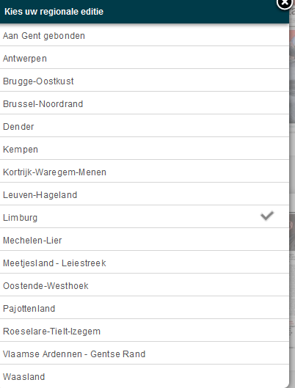
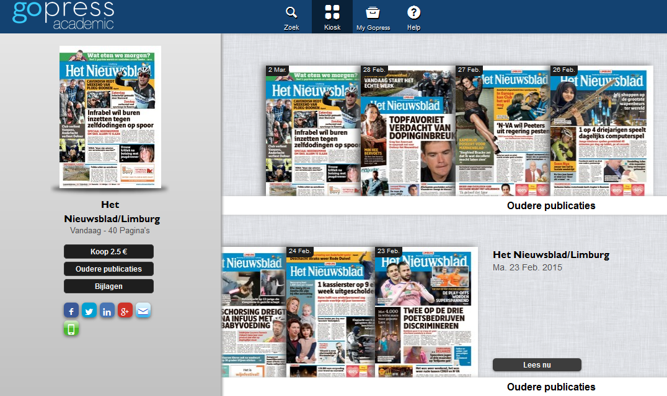
Kiosk: kranten en tijdschriften doorbladeren
Kies indien van toepassing de gewenste regio van de publicatie. De nieuwe editie is altijd betalend. Klik op ‘oudere publicaties’ om gratis de vorige edities te bekijken. Je kan teruggaan tot 1 week.
- Gopress

Slide 19
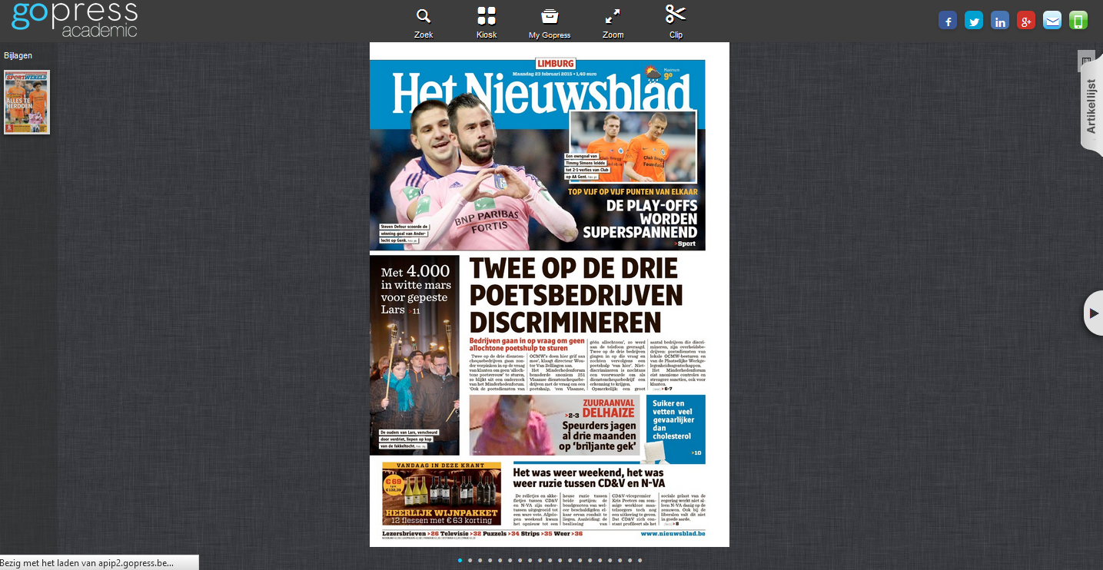
Kiosk: kranten en tijdschriften doorbladeren
Doorblader de gewenste publicatie. Je kunt ook zoomen en knippen.
- Gopress

Slide 20
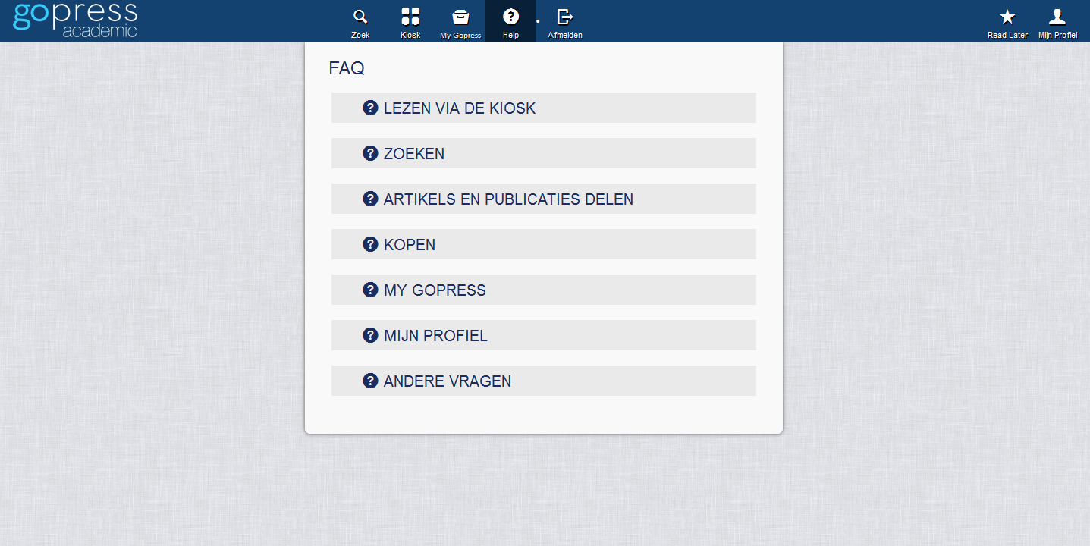
Wil je meer weten? Klik dan op ‘Help’ voor de meest gestelde vragen.
- Gopress

Slide 21
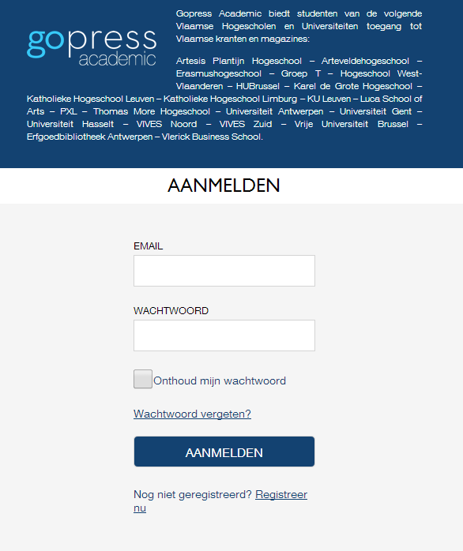
Wil je later nog eens aanmelden? Klik dan op ‘Aanmelden’
- Gopress

Slide 22
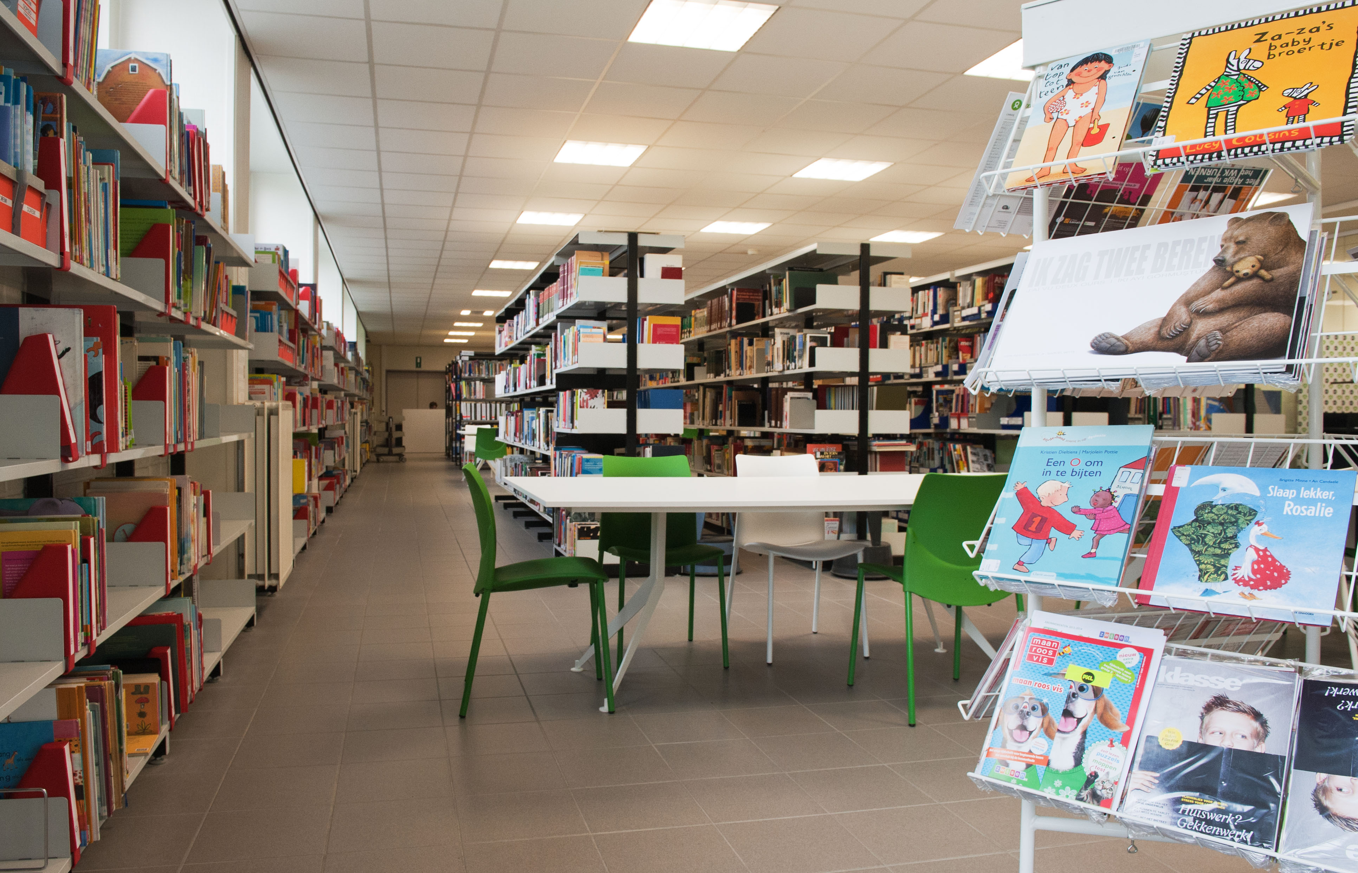
Veel succes met je zoekopdrachten,
en aarzel niet om contact op te nemen
voor meer informatie.
PXL-Bibliotheek
Centraal nummer (campus Elfde Linie) 011/775641
bibliotheek@pxl.be
- Succes!

